Slide 1
基于模型增强的图对比学习算法设计与实现
中期检查
陈童 2023.3.29
导师：杨成

Slide 2
异质图简介
异质图：边和节点具有不同的类型
复杂性
多样性
受到广泛的应用
社交网络分析：异质图可以用于建模社交网络中的用户、群组、关系等不同类型的实体，帮助了解社交网络的结构、演化和用户行为。
知识图谱：异质图可以用于建模知识图谱中的实体和关系，如人物、机构、事件等，有助于知识的表示、推理和应用。
推荐系统：异质图可以用于建模推荐系统中的用户、物品、关系等不同类型实体，有助于个性化推荐和信息过滤。

Slide 3
旨在解决的问题
传统的神经网络主要是针对向量和矩阵等欧氏空间的结构化数据设计的，无法处理非欧氏空间的图数据，在此基础下，图神经网络应运而生。
目前图神经网络大多是基于元路径（Metapath）的同质图神经网络，专注于处理单一种类节点，而无法根据异质图本身的结构特质进行模型结构设计
研究的基本思路
根据元路径（Metapath）分别提取异质图的特定节点序列模式，并根据异质图本身的特质，将异质图多种节点序列分别投入对应的编码器（Encoder），最后根据对比学习的老师-学生模型计算输出，从异质图的节点结构和关系出发提高模型的效果。

Slide 4
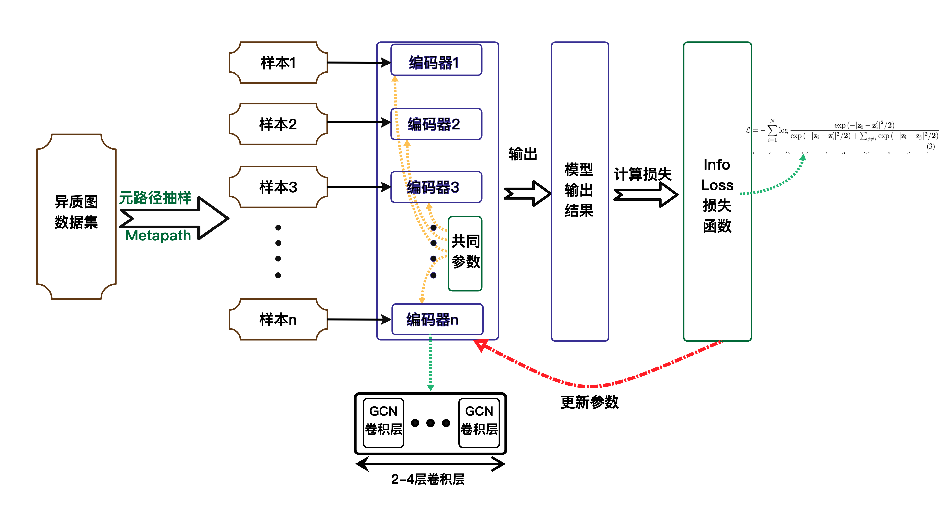
模型结构介绍

Slide 5
当前进度以及接下来的工作
接下来的任务
目前已完成
根据实验结果调整模型参数和结构。
完成实验结果分析
撰写毕业论文
前期文献调研，方法和算法选择工作。
完成实验算法设计，并使用pytorch编码。
完成初步数据集的模型试验以及结果分析。
 | Freebase | ACM | Aminer | DBLP
ACC | 60.60 | 90.20 | 77.90 | 92.90
GraphSAGE | 67.63 | 65.88 | 70.86 | 90.59

Slide 6
谢谢

